Slide 1










Slide 2
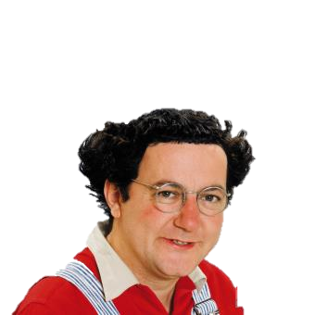
01- C'est l'histoire d'un mec... sur le pont de l'Alma (Live)08:08
02- Le flic (Live)08:05
03- L'auto-stoppeur (Live)04:48
04- Tel père, tel fils (Gérard) [Live]05:20
05- Le schmilblick (Live)04:22
06- J'ai pas dit ça... sur les sportifs (Live)06:52
07- Les militaires (Live)04:28
08- Et alors il y a la télévision (Live)05:26
09- Le clochard analphabète (Live)05:45
10- Histoire à bide : "L'éléphant" (Live)03:16
11- On n'a pas eu d'bol (Live)05:33
12- Le cancer du bras droit (Live)04:33

Slide 3






































